Slide 1
ТЕНДЕНЦИИ РАЗВИТИЯ ДВИЖЕНИЯ ЮИД В РОССИИ

Slide 2
Распространенные формы интернет-мероприятий
Интернет-марафон - это мероприятие, которое проводится в режиме онлайн, длится несколько дней и посвящено определенной теме.
(548,380)
Викторины «ПДД для всех» (материалы в ВК)
Акции
Фотографии уроков и занятий
Памятки
Онлайн-игры и опросы

Slide 3
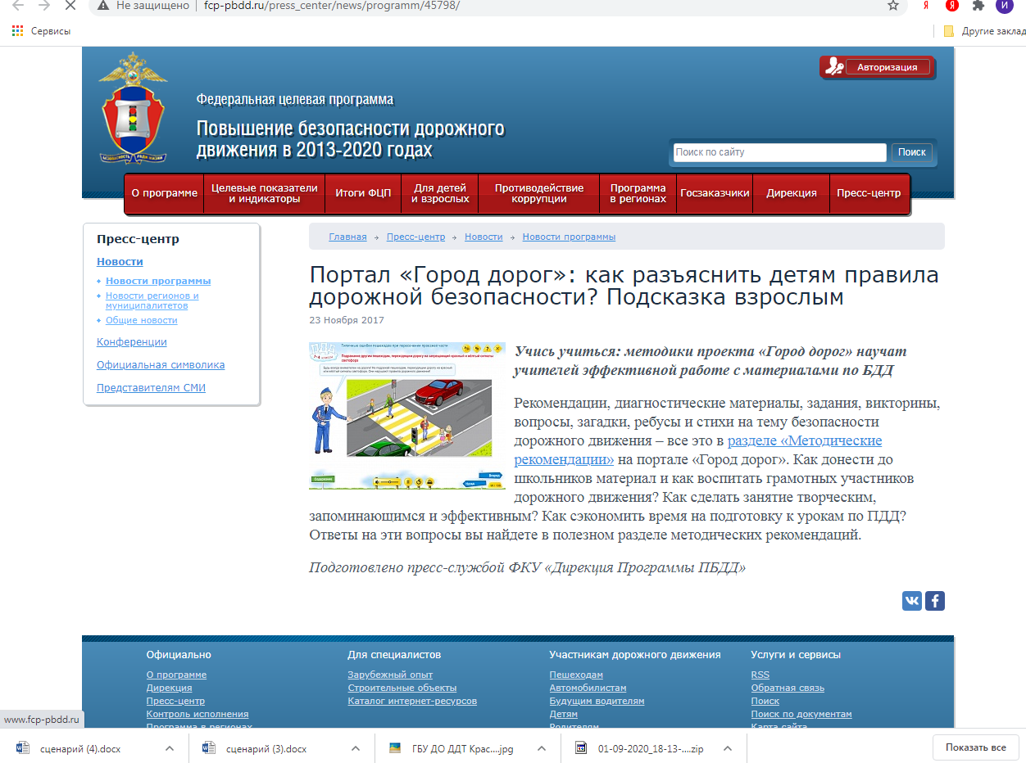
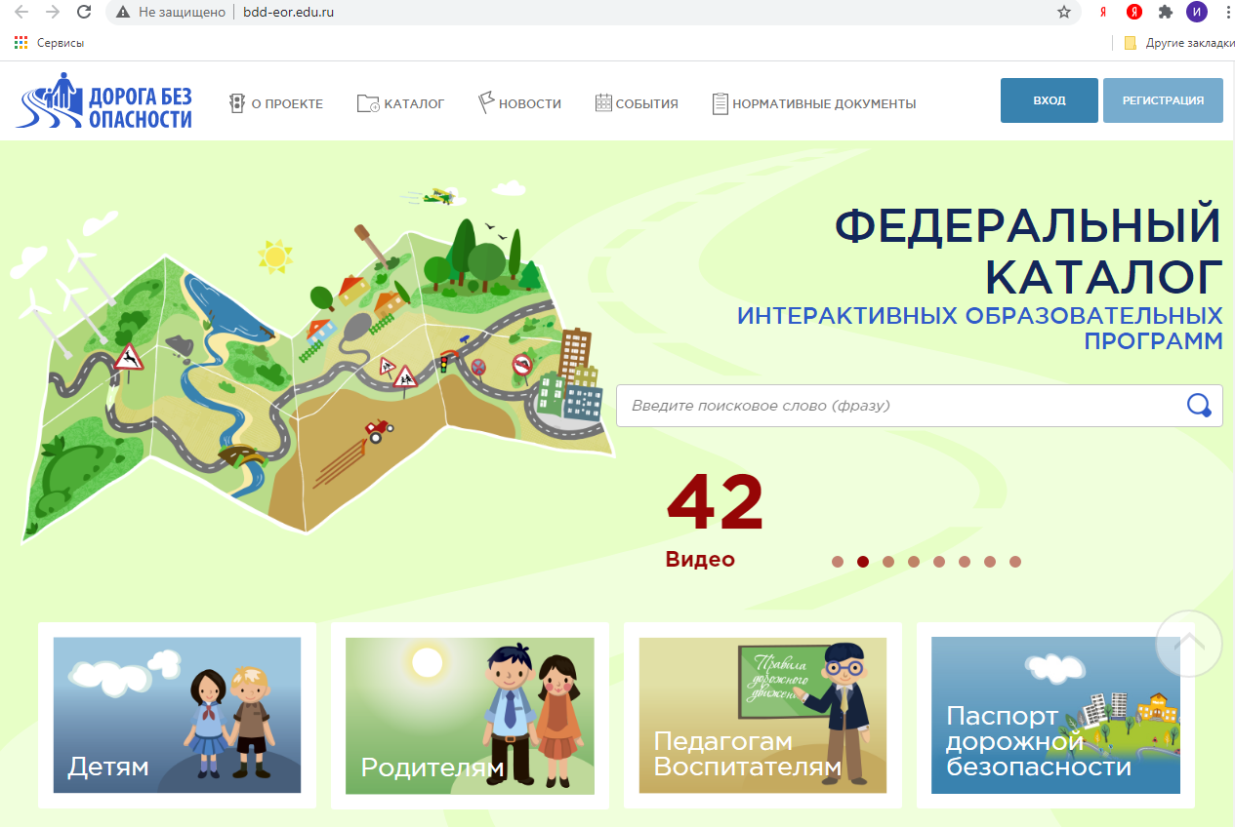
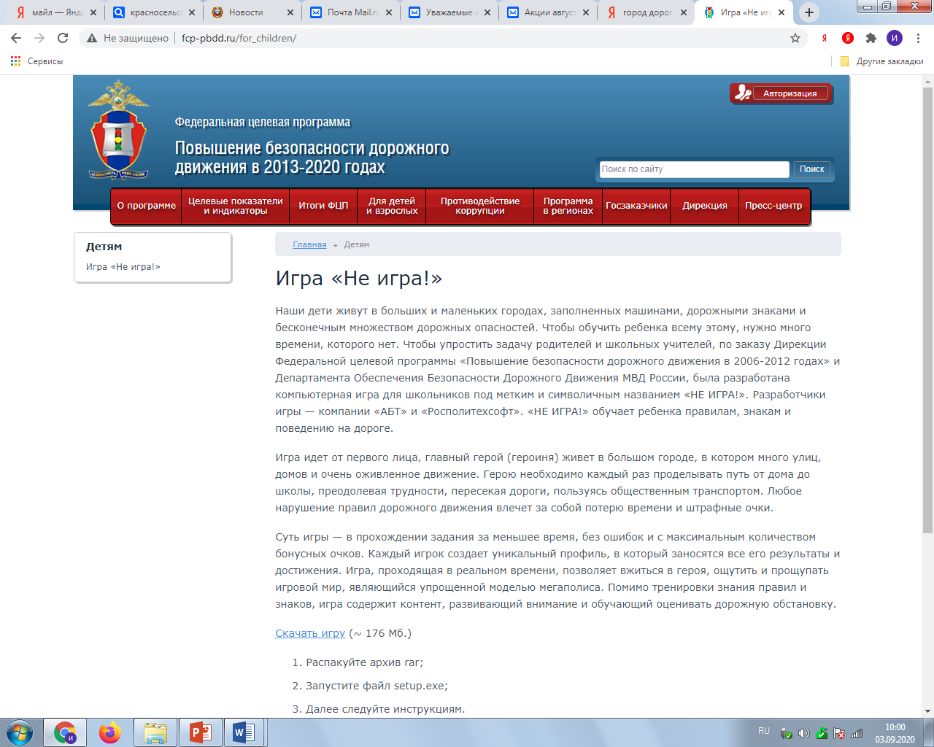
http://www.fcp-pbdd.ru/press_center/news/programm/45798/
http://www.dddgazeta.ru/
http://bdd-eor.edu.ru/

Slide 4
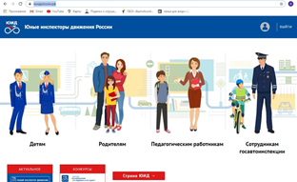
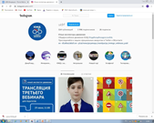
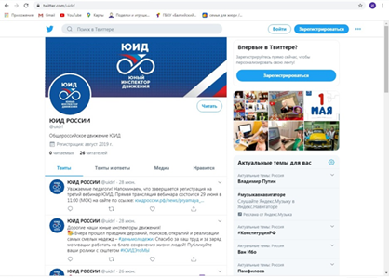
ИНФОРМАЦИОННЫЕ РЕСУРСЫ
Сайт юидроссии.рф https://xn--d1ahba2alia5i.xn--p1ai/
 | Сайт yuid.ru https://yuid.ru/
Инстаграм https://www.instagram.com/uidrf/
 | Группа Вконтакте https://vk.com/public185924394
Твиттер – https://twitter.com/uidrf

Slide 6
МЕТОДИЧЕКСИЕ МАТЕРИАЛЫ
Где размещены

Slide 7
СТРАТЕГИЯ БЕЗОПАСНОСТИ ДОРОЖНОГО ДВИЖЕНИЯ В РФ НА 2018-2024
(утверждена распоряжением Правительства Российской Федерации от 8 января 2018 г. №1-р)
http://government.ru/docs/31102/
Глоссарий
"правила дорожного движения" - Правила дорожного движения Российской Федерации, утвержденные постановлением Совета Министров - Правительства Российской Федерации от 23 октября 1993 г. № 1090 "О правилах дорожного движения";
"социальный риск" - число лиц, погибших в дорожно-транспортных происшествиях, на 100 тыс. населения;
"транспортный риск" - число лиц, погибших в дорожнотранспортных происшествиях, на 10 тыс. транспортных средств.
Термины "безопасность дорожного движения", "водитель
транспортного средства", "дорога", "дорожно-транспортное
происшествие", "дорожное движение", "обеспечение безопасности
дорожного движения", "организация дорожного движения", "участник
дорожного движения", "пассажир", "пешеход", "транспортное средство« используются в значениях, предусмотренных Федеральным законом "О безопасности дорожного движения" https://legalacts.ru/doc/federalnyi-zakon-ot-10121995-n-196-fz-o/

Slide 8
ОСНОВНЫМИ НАПРАВЛЕНИЯМИ РЕАЛИЗАЦИИ СТРАТЕГИИ ЯВЛЯЮТСЯ:
изменение поведения участников дорожного движения с целью безусловного соблюдения норм и правил дорожного движения
повышение защищенности от дорожно-транспортных происшествий и их последствий наиболее уязвимых участников дорожного движения, прежде всего детей и пешеходов

Slide 9
ЗАДАЧИ СТРАТЕГИИ:
разработка и реализация специальных, в том числе образовательных, программ для населения с целью формирования стереотипов безопасного поведения на улицах и дорогах
совершенствование практики проведения информационно-разъяснительной работы, осуществляемой средствами массовой информации, с целью изменения поведения участников дорожного движения
формирование в общественном сознании негативного отношения к нарушителям правил дорожного движения и фактам агрессивного поведения на дороге, развития принципов сотрудничества, взаимного доверия и взаимопомощи между участниками дорожного движения
формирование положительного имиджа сотрудников Госавтоинспекции как представителей государственного органа, осуществляющего контрольно-надзорные функции в области дорожного движения
вовлечение общественных организаций, ассоциаций, субъектов, осуществляющих деятельность в сфере промышленности, структур российского бизнес-сообщества в профилактическую работу по повышению безопасности дорожного движения
осуществление комплекса мер по повышению безопасности дорожного движения при перевозках пассажиров и грузов, стимулирующих к соблюдению требований безопасности

Slide 10
ЗАДАЧИ СТРАТЕГИИ РЕАЛИЗАЦИЯ СТРАТЕГИИ ОСНОВЫВАЮТСЯ НА СЛЕДУЮЩИХ ПРИНЦИПАХ:
открытость проводимой работы для общества
концентрация усилий на малозатратных, но эффективных мероприятиях по снижению уровня дорожно-транспортного травматизма
приоритет использования современных технологий в деятельности по обеспечению безопасности дорожного движения (интеллектуальных транспортных систем, глобальных навигационных систем, систем автоматизации процесса управления, а также активной и пассивной безопасности транспортных средств, иных перспективных систем, позволяющих качественно влиять на предупреждение и снижение тяжести последствий дорожно-транспортных происшествий)
планирование и актуализация мероприятий на основе результатов постоянного мониторинга наиболее проблемных зон безопасности дорожного движения, а также с учетом признанных международным экспертным сообществом факторов риска (превышение установленного ограничения скорости движения, управление транспортным средством в состоянии опьянения, неиспользование ремней безопасности, детских удерживающих систем (устройств), защитных шлемов)
приоритет обеспечения безопасности уязвимых участников дорожного движения (дети, пешеходы, инвалиды), пассажирских и грузовых перевозок.

Slide 11
Паспорт федерального проекта
"Безопасность дорожного движения»
20.12.2018
https://mintrans.gov.ru/documents/8/9757
совершенствование обучения детей основам
ПДД и привитие им навыков безопасного поведения на дорогах.

Slide 12
КОНЦЕПЦИЯ
информационно-пропагандистского проекта
по организации работы
по привитию детям навыков
безопасного участия в дорожном движении
и вовлечению их в деятельность
отрядов юных инспекторов движения

Slide 13
Предполагает организацию внеурочной деятельности несовершеннолетних и реализацию мероприятий по ПДДТТ
8-9 лет - «Юный инспектор движения»
10-12 лет - «Лидер ЮИД»
13-14 лет - «Волонтер ЮИД»
15-16 лет – «Наставник ЮИД»
17-18 лет - «Профессия ЮИД»

Slide 14
 | Единая атрибутика и стиль
 | Единая информационная и организационно-методическая база
 | Направления обучения отрядов ЮИД – ПДД, первая помощь и методы пропаганды
 | Мероприятия охватывают всех участников дорожного движения
 | Проект Мобильный ЮИД
 | План работы отряда ЮИД
 | Рекомендации по системе оценки эффективности работы организации

